Slide 1

Teoría General de Sistemas
Unidad 2: Enfoque sistémico y sus metodologías
Sesión 9: Metodología para abordar problemas suaves (SSM)
Docente: Carlos R. P. Tovar

Slide 2

INICIO Objetivo de la Sesión
Al finalizar la sesión el estudiante:
Comprenderá las 7 etapas de la metodología SSM
Aplicará la SSM a un caso práctico organizacional
Diferenciará la SSM de metodologías para problemas duros

Slide 3
UTILIDAD ¿Cuándo usarla?
Cuando hay múltiples perspectivas en conflicto
En problemas con alto componente humano
Al implementar cambios organizacionales
Beneficios directos para ingenieros:
Mejor comunicación entre equipos técnicos y usuarios
Mayor adopción de tus soluciones tecnológicas
Identificación precisa de necesidades reales
Resultado: Proyectos más exitosos y menor resistencia al cambio
Recuerda: "Resolver el problema técnico es solo la mitad del camino"

Slide 4
TRANSFORMACIÓN ¿Qué es la Soft Systems Methodology?
Definición: "Metodología desarrollada por Peter Checkland para abordar problemas 'suaves' donde hay perspectivas divergentes y aspectos humanos complejos"
Características principales:
Enfocada en situaciones problemáticas más que en problemas definidos
Considera múltiples perspectivas y visiones del mundo
Es iterativa y de aprendizaje continuo
Visual: Ciclo de aprendizaje:
Situación
Análisis
Acción
Aprendizaje

Slide 5
Las 7 Etapas de la SSM
Fase 1: Situación no estructurada
Fase 2: Situación estructurada
Fase 3: Definiciones raíz de sistemas relevantes
Fase 4: Modelos conceptuales
Fase 5: Comparación con la realidad

Slide 6
Etapa 1-2 - De lo No Estructurado a lo Estructurado
Etapa 1: Capturar la situación compleja
Ejemplo: "Baja productividad en equipo de desarrollo"
Técnicas: Observación, entrevistas, talleres con stakeholders
Etapa 2: Expresar la situación mediante:
Rich Pictures (dibujos enriquecidos)
Análisis de actores (quién es afectado/interesado)
Análisis de transformaciones (qué cambia/qué se transforma)

Slide 7
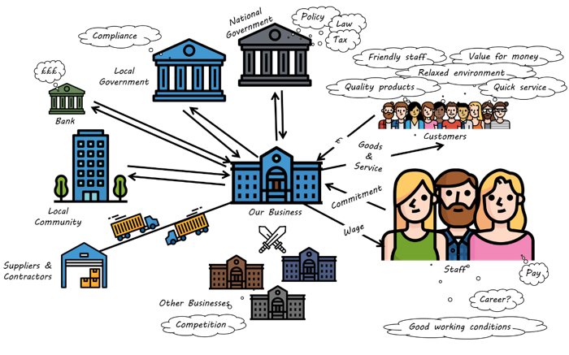
Rich Pictures (dibujos enriquecidos)
https://deliveringresults.leeds.ac.uk/a-practical-guide-to-documenting-and-designing-processes/process-documentation/getting-started/

Slide 8
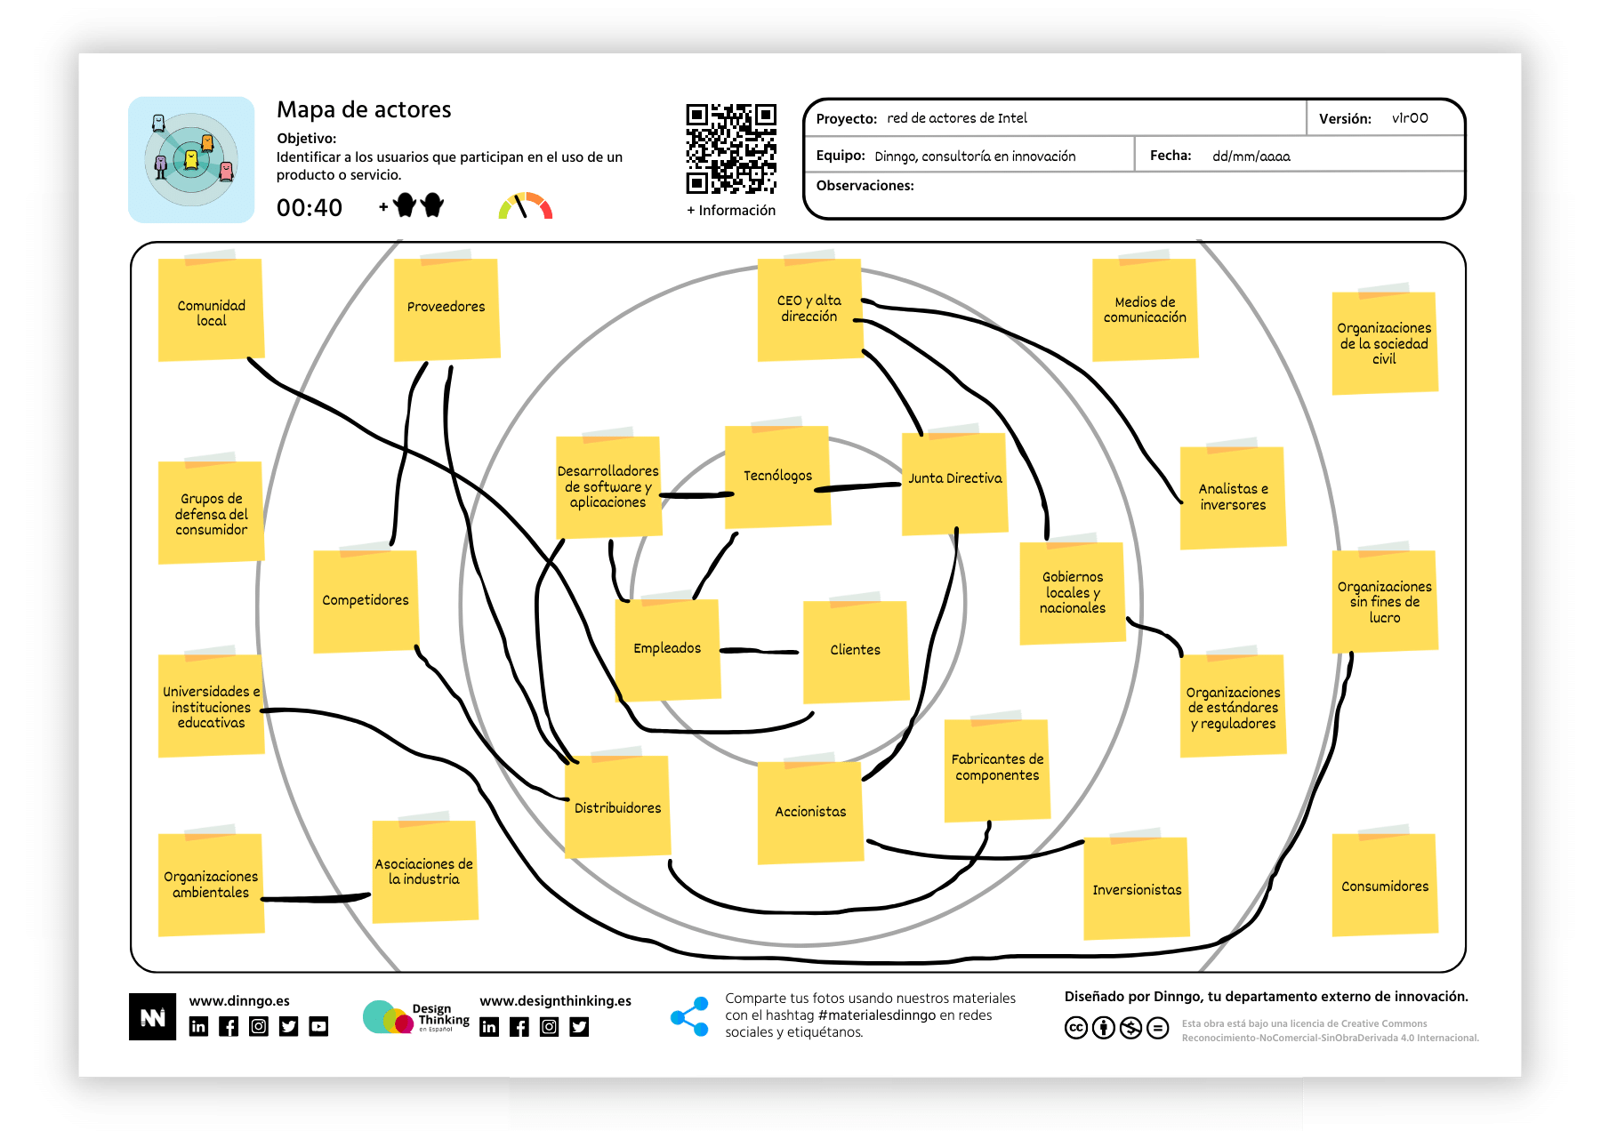
Análisis de actores (quién es afectado/interesado)
https://designthinking.es/wp-content/uploads/2023/05/caso-de-uso-mapa-de-actores-design-thinking-en-espanol.png

Slide 9
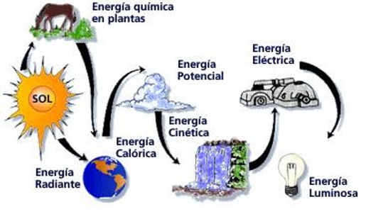
Análisis de transformaciones (qué cambia/qué se transforma)
https://karlavane1946.wixsite.com/website/post/la-energ%C3%ADa-y-sus-transformaciones

Slide 10
Diapositiva 6: Etapa 3-4 - Definiciones Raíz y Modelos Conceptuales
Etapa 3: Definiciones raíz CATWOE:
Clientes - Quienes se benefician/afectan
Actores - Quienes ejecutan las actividades
Transformación - Proceso central
Weltanschauung - Perspectiva o visión del mundo
Owner - Dueño del sistema
Environment - Restricciones del entorno
Etapa 4: Construir modelos conceptuales basados en definiciones raíz

Slide 11
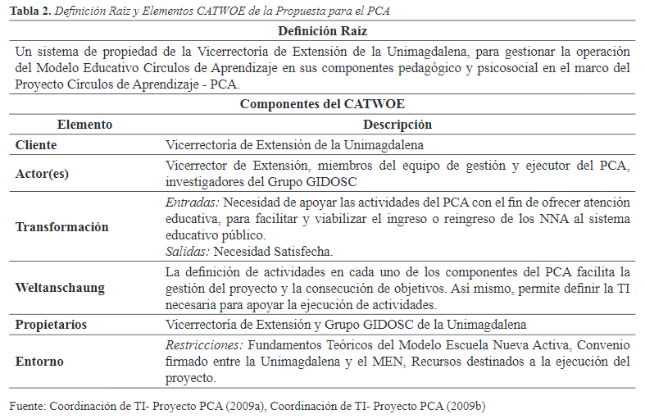
Diapositiva 6: Etapa 3-4 - Definiciones Raíz y Modelos Conceptuales
https://revistas.uis.edu.co/index.php/revistauisingenierias/article/download/39-47/6250?inline=1

Slide 12
Etapa 5-6 - Comparación y Cambios Factibles
Etapa 5: Comparar modelos conceptuales con la realidad
Técnicas: Discusión estructurada, cuestionamiento sistemático
Pregunta clave: "¿En qué difiere nuestro modelo de la realidad actual?"
Etapa 6: Identificar cambios:
Factibles (técnica, económica, culturalmente posibles)
Deseables (según diferentes perspectivas) (impacto)

Slide 13
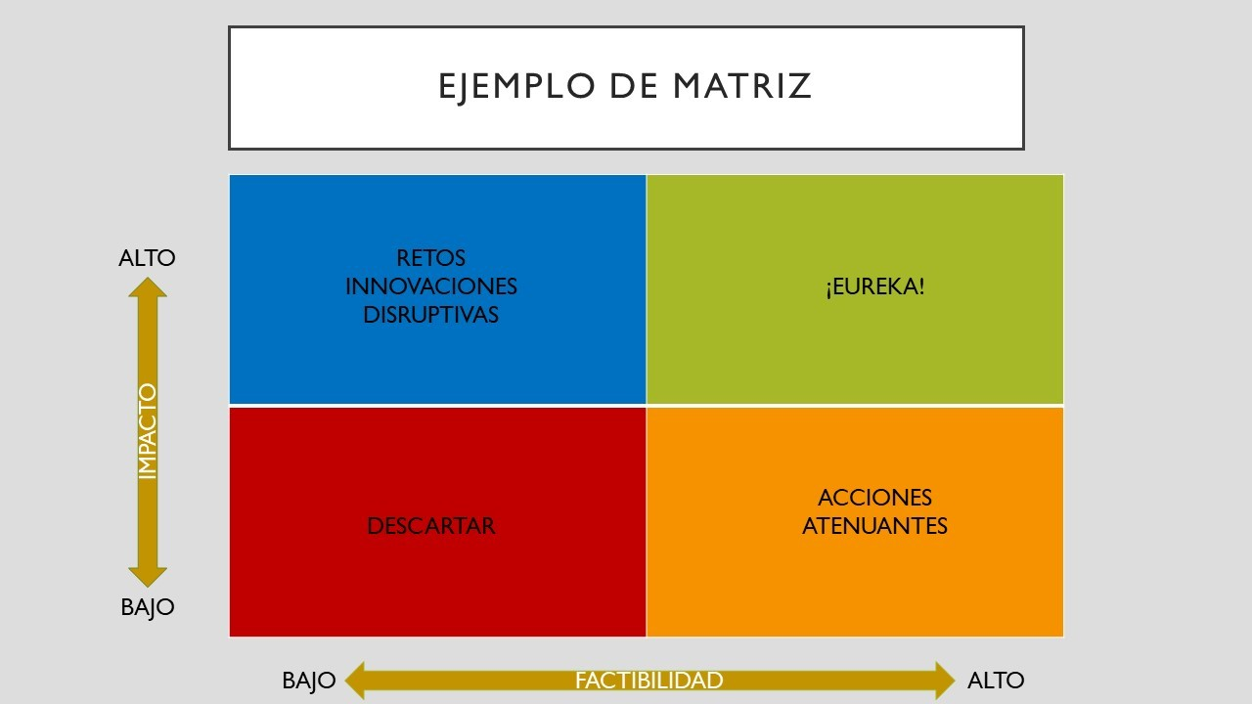
Matriz de factibilidad vs. deseabilidad ( impacto)
https://www.linkedin.com/pulse/quieres-mejorar-el-desempe%C3%B1o-de-tu-empresa-la-matriz-te-asela-burgos/

Slide 14
Etapa 7 - Acciones para Mejorar
Implementar cambios acordados:
Plan de acción con responsables y tiempos
Mecanismos de monitoreo y evaluación
Aprendizaje organizacional continuo
Cierre del ciclo: La situación resultante puede ser punto de partida para nuevo ciclo SSM

Slide 15
PRACTICA Caso Práctico - SSM en TI
Situación: "Implementación fallida de nuevo software en empresa"
Aplicación SSM:
Rich Picture: Dibujar relaciones entre departamentos, resistencias, flujos de información
CATWOE:
Clientes: Usuarios finales
Actores: Equipo TI, consultores
Transformación: De proceso manual a automatizado
Weltanschauung: "La tecnología mejora eficiencia" vs. "Si funciona, no lo cambies"
Cambios factibles: Programa de capacitación gradual, equipo de soporte dedicado

Slide 16
Actividad Grupal
Instrucciones: "En grupos de 4, apliquen las primeras 4 etapas de SSM a: Caso: Alta rotación de personal en área de desarrollo
Dibujen Rich Picture (15 min)
Definan CATWOE (10 min)
Presenten síntesis (5 min por grupo)“
Material: Papelógrafos, marcadores, post-its

Slide 17
CIERRE Conclusiones - SSM vs Metodologías Duras
Aspecto | SSM (Suaves) | Metodologías Duras
Problemas | Multiperspectiva, humanos | Técnicos, definidos
Objetivo | Mejorar situación | Solucionar problema
Enfoque | Cualitativo, interpretativo | Cuantitativo, analítico
Resultado | Aprendizaje, cambios acordados | Solución técnica óptima

Slide 18
Ventajas y Limitaciones
Ventajas:
Aborda complejidad humana y organizacional
Flexible y adaptable
Fomenta consenso y comprensión compartida
Limitaciones:
Requiere tiempo y participación activa
Resultados no siempre cuantificables
Depende de habilidades facilitadoras

Slide 19
Cierre y Reflexión
Preguntas para discusión:
¿En qué situaciones de su carrera profesional ven más aplicable la SSM?
¿Cómo podrían integrar SSM con metodologías ágiles?
Key takeaway: "No hay una realidad única, sino múltiples perspectivas válidas"

Slide 20


